Slide 1
Trabajo Final Herramientas Computacionales
Salette Noemi A01246619
Miguel Ramirez A00828311
Mónica Trueba A00827999
Armando Martínez A00830032
Héctor Marín A00827714
Sebastián Sánchez A00827175

Slide 2
Problemática
En el mundo agrícola y en el dia a dia una gran cantidad de agua es desperdiciada al regar las plantas, esto se debe a que como seres humanos no podemos determinar de una manera precisa cuando la humedad del suelo está dentro de los parámetros correctos para que las plantas estén saludables. El problema que surge es que si se usa mucha agua hay desperdicio pero si se usa muy poca hay riesgo de que las plantas mueran.

Slide 3
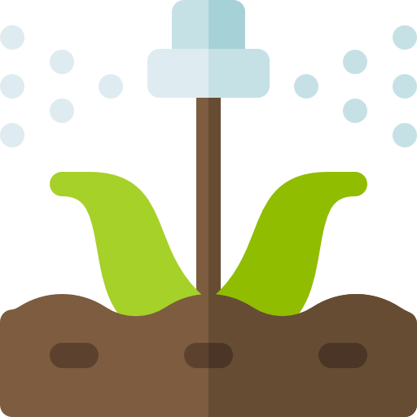
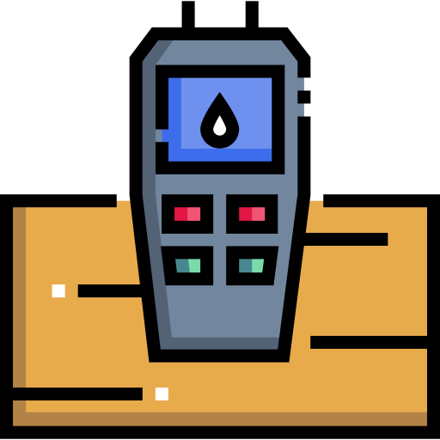
Propuesta
Crear un sistema de riego que detecte cuándo es necesario regar según la humedad del suelo, utilizando sensores que recojan y envíen esta información, y activen actuadores que enciendan el sistema.

Slide 4
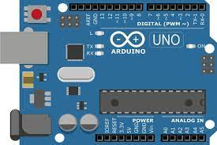
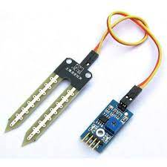
¿Cómo funciona? (Conexión)
Se colocarán sensores de humedad a una distancia óptima que pueda recoger todos los datos del suelo, dichos sensores serán conectados a un microprocesador (si se tiene en casa y es pequeño puede ser un arduino, si es algo masivo se puede usar algo más potente) que mandará la información hacia la red.
Arduino UNO
Sensor humedad

Slide 5
¿Cómo funciona? (Activación)
Teniendo los datos en la red y la configuración del programa en el microprocesador, se tomará la decisión de activar el sistema de riego a través de los aspersores por un tiempo determinado (el requerido) y de nueva cuenta se estará tomando la lectura de la humedad hasta que el sistema necesite ser usado de nuevo.

Slide 6
¿Cómo resuelve el problema?
La problemática se resuelve moderando la cantidad de agua que se utiliza para el riego y solo gastando el agua necesaria. Esto se logra mediante los sensores anteriormente mencionados, los cuales están siempre activos esperando el trigger que los haga comenzar a regar.
Habría que realizar un análisis más profundo de costo-beneficio para poder concretar si realmente se está reduciendo el impacto ambiental o si las baterías y la energía utilizada en los sensores e implementación del sistema es en realidad contraproducente.

Slide 7

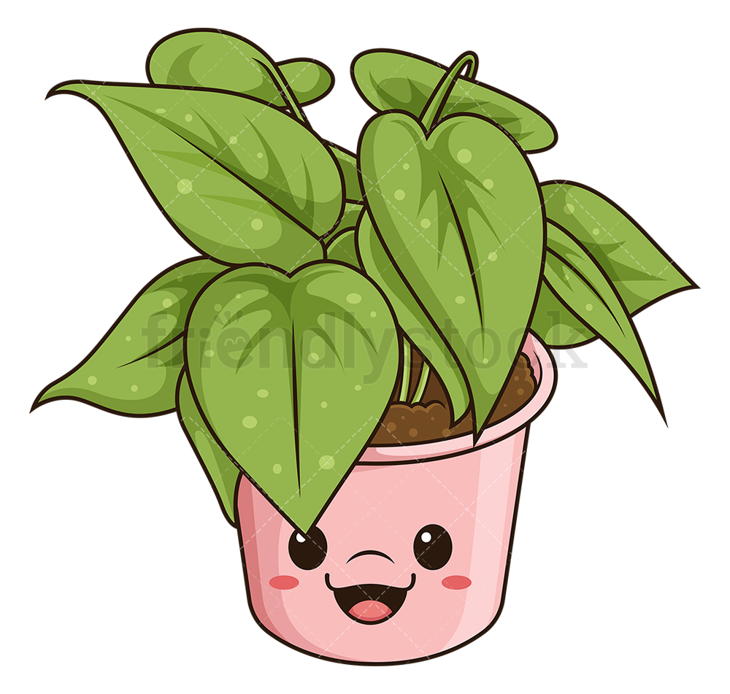
Conclusiones
El desperdicio de agua tanto al nivel consumidor como al nivel de las grandes empresas representa cada vez más una de las mayores problemáticas medioambientales. La única forma de combatir el desabasto es aprovechar el recurso al máximo, evitar cualquier desperdicio y limitarse a utilizar sólo aquello estrictamente necesario. A través del Internet of Things podemos lograr la optimización de este recurso al proteger las zonas agrícolas sin descuidar sus necesidades mientras simultáneamente se evita el desperdicio del agua.

